Slide 1

ДНІПРОВСЬКИЙ
ТРАНСПОРТНО-ЕКОНОМІЧНИЙ
ФАХОВИЙ КОЛЕДЖ
“Інвестиції через професіоналізм.
Професіоналізм через освіту.”

Slide 2
Спеціальності
СФЕРИ ОБСЛУГОВУВАННЯ
1
ТУРИЗМ
2
ГОТЕЛЬНО-РЕСТОРАННА СПРАВА
3
ХАРЧОВІ ТЕХНОЛОГІЇ
4

Slide 3

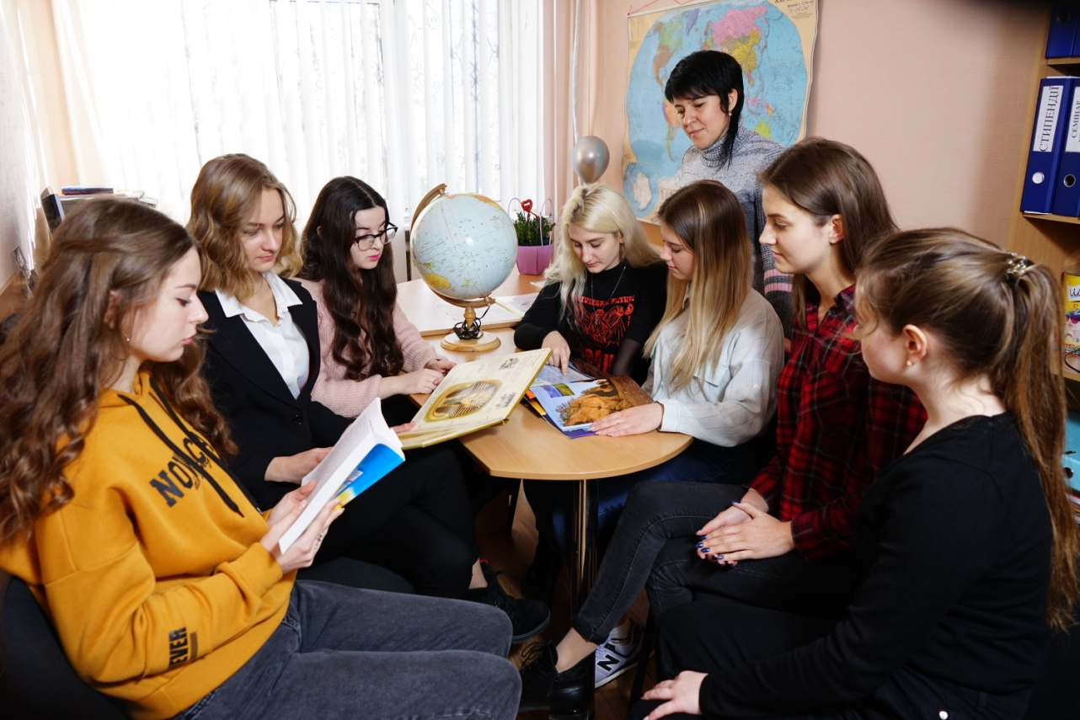
ТУРИЗМ
Термін навчання
Денна форма: на базі 11 кл. – 2 р.
на базі 9 кл. – 3 р.
Notes:
Оригинальные шаблоны для презентаций: https://presentation-creation.ru/powerpoint-templates.html
Бесплатно и без регистрации.

Slide 4
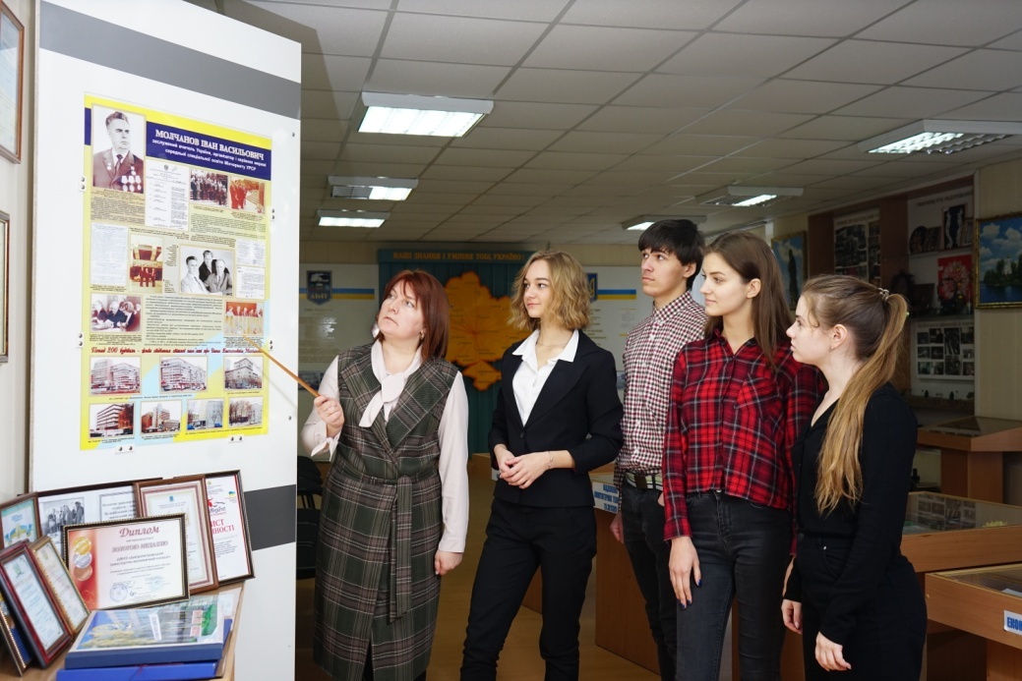

Освітньо-професійний ступінь – фаховий молодший бакалавр
Галузь знань
24 Сфера обслуговування
Спеціальність
242 «Туризм»

Slide 5



Туризм – це незабутні мандри, емоції та майбутня професія, яка стане більш аніж робота.
Стратегічним завданням для студентів спеціальності «Туризм» є розбудова інноваційного освітнього середовища, посилення практичної складової, розвиток внутрішніх та міжнародних зв’язків.

Slide 6
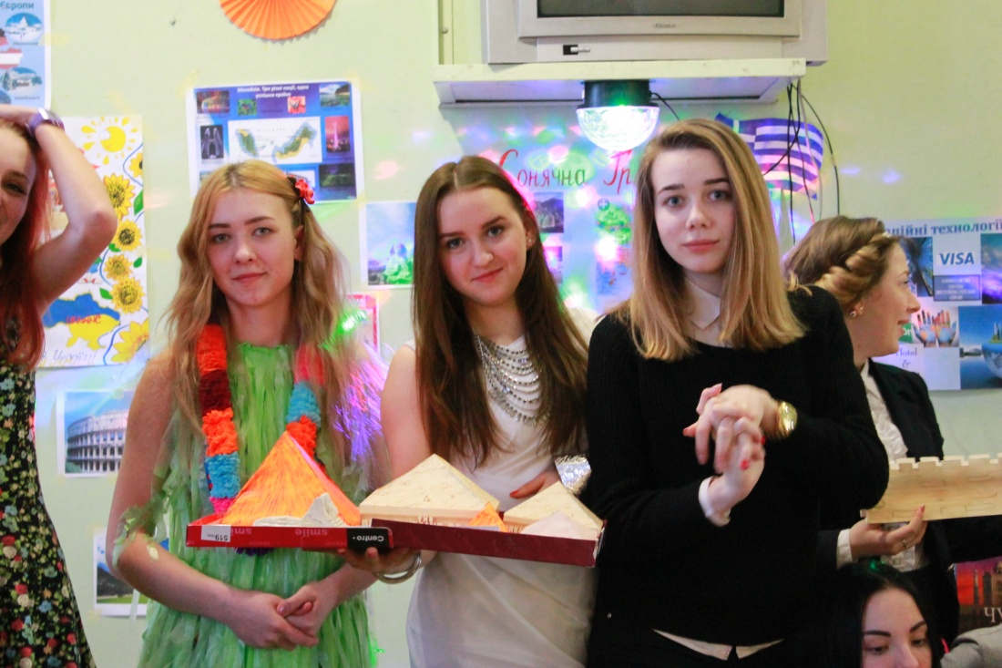
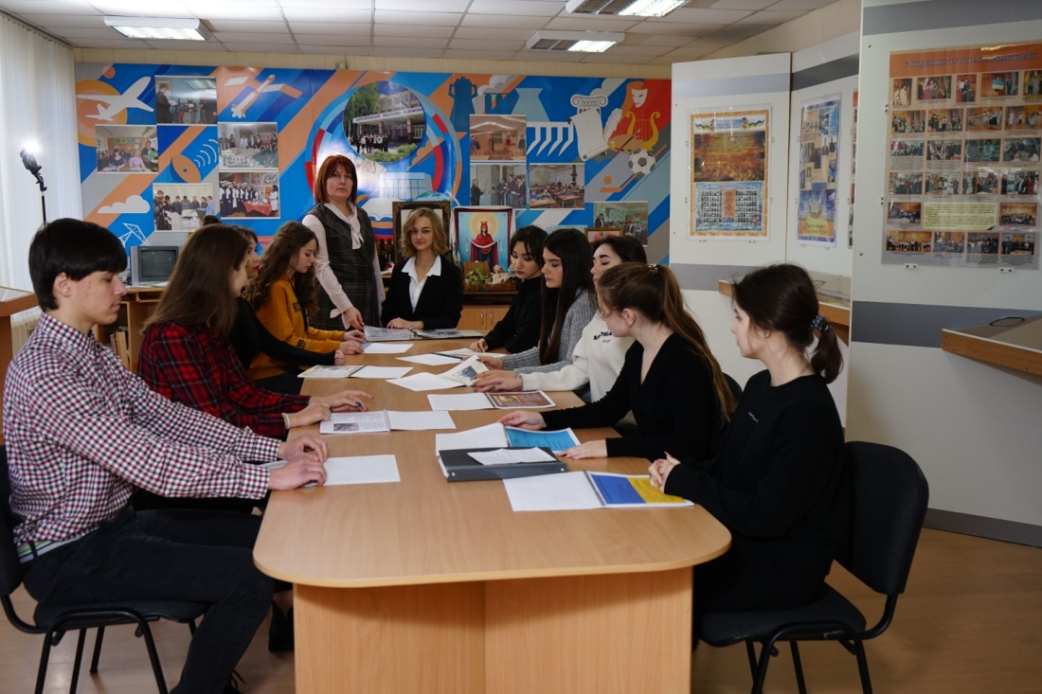
Велике значення при підготовці фахівців туристичної галузі є поєднання теорії і практики. Реалізація цього принципу сприяє покращенню якості підготовки фахівців.

Slide 7
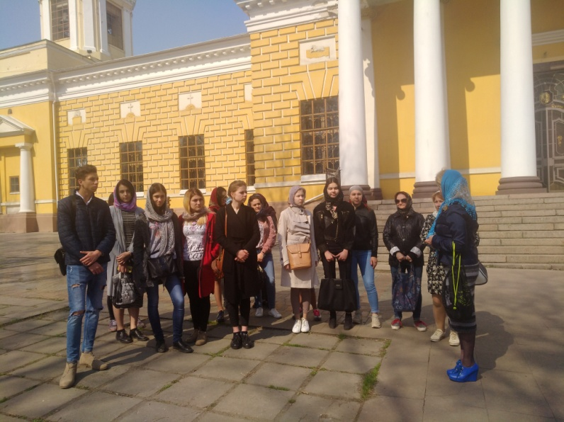
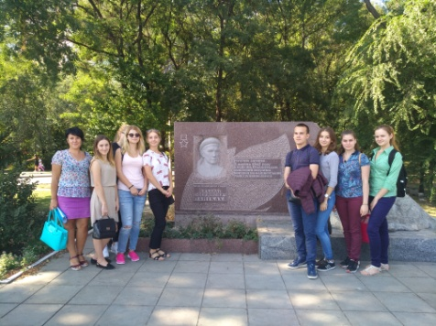
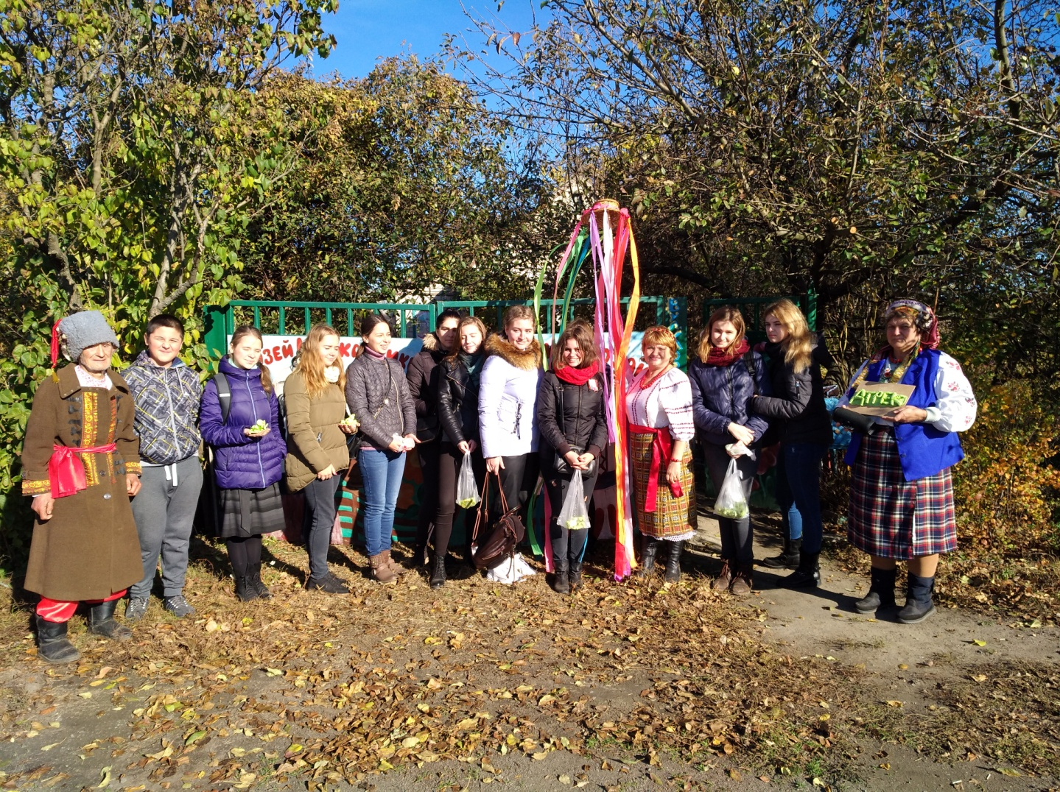
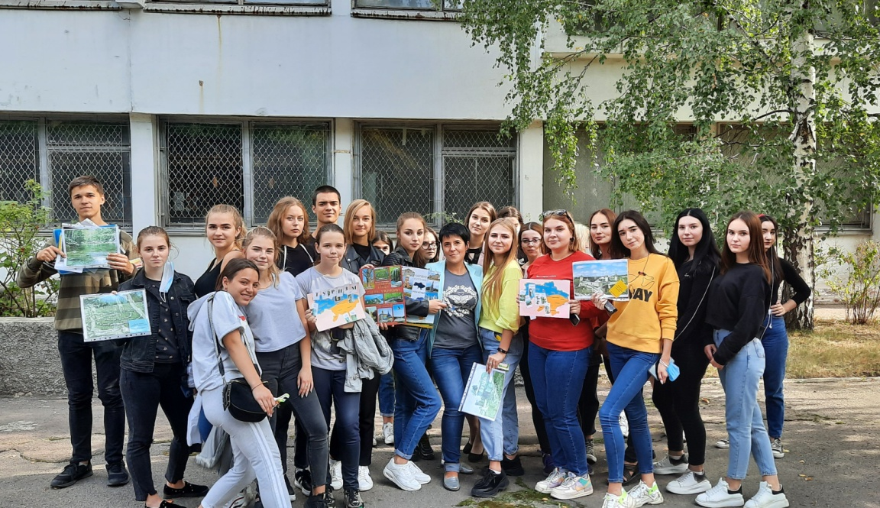
Практичні навики організації екскурсійної поїздки

Slide 8
Диплом з цієї спеціальності дає право працювати:
Інструктор оздоровчо-спортивного туризму;
Екскурсовод;
Інструктор спортивний з туристичного супроводу (за видами туризму);
Провідник (за видами туризму);
Фахівець із організації дозвілля;
Фахівець із туристичної безпеки;
Фахівець із спеціалізованого обслуговування в туризмі;
Агент з туризму;
Фахівець з розвитку сільського туризму;
Фахівець з туристичного обслуговування;
Організатор туристичної і готельної діяльності;
Організатор подорожей (екскурсій)

Slide 9
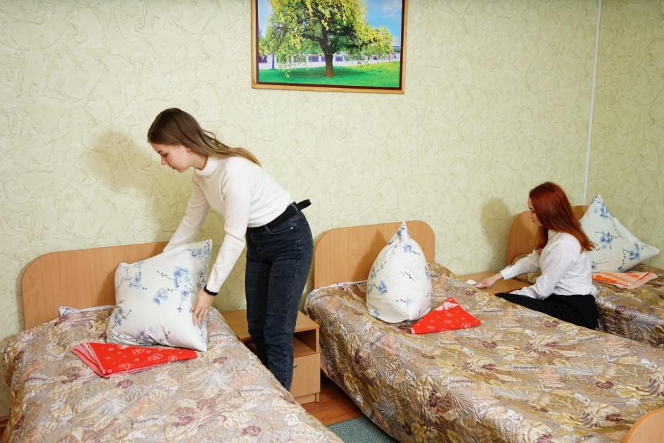
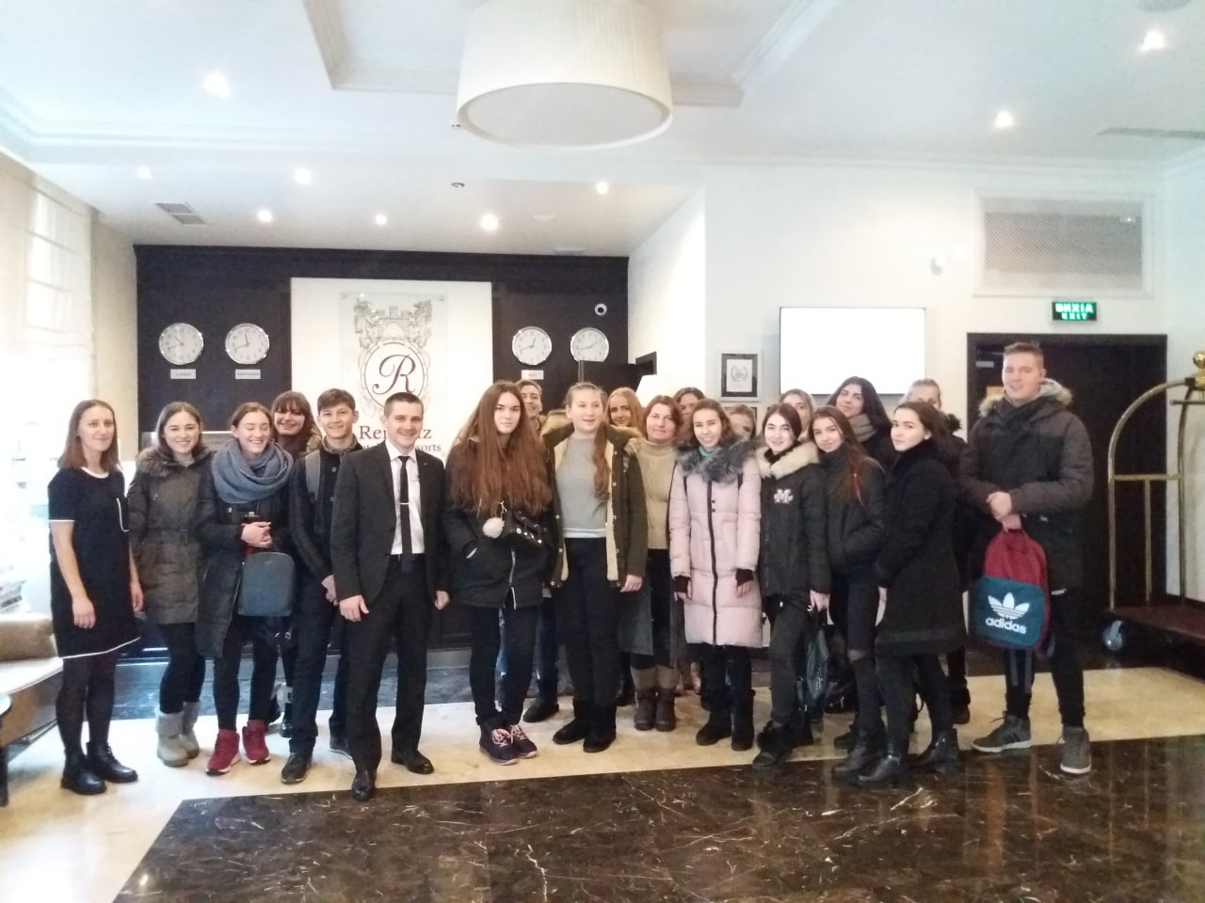
ГОТЕЛЬНО-РЕСТОРАННА СПРАВА
Термін навчання
Денна форма: на базі 11 кл. – 2 р.
на базі 9 кл. – 3 р.
Notes:
Оригинальные шаблоны для презентаций: https://presentation-creation.ru/powerpoint-templates.html
Бесплатно и без регистрации.

Slide 10
Освітньо-професійний ступінь – фаховий молодший бакалавр
Галузь знань
24 Сфера обслуговування
Спеціальність
241 «Готельно-ресторанна справа»

Slide 11
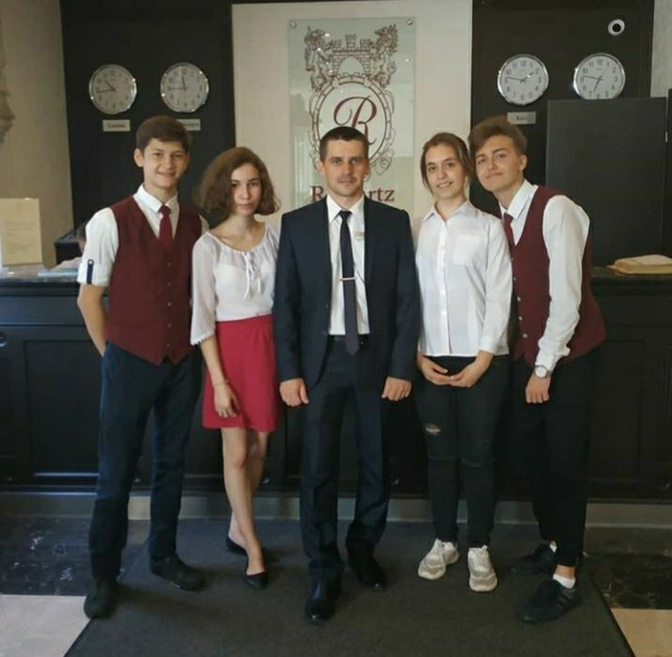
Готельно- ресторанна справа – спеціальність, яка передбачає поєднання сучасних знань, психології спілкування та постійного поновлення вмінь і навичок.
В умовах сучасного ринку професія затребувана на ринку праці, високооплачувана. Вимагає високої стресостійкості, хорошого рівеня уваги, гнучкості мислення.

Slide 12
Диплом з цієї спеціальності дає право працювати:
Фахівець з готельного обслуговування;
Адміністратор (господар) залу;
Менеджери (управителі) в закладах ресторанного господарства;
Офіціант;
Метрдотель;
Бармен;
Майстер ресторанного обслуговування

Slide 13
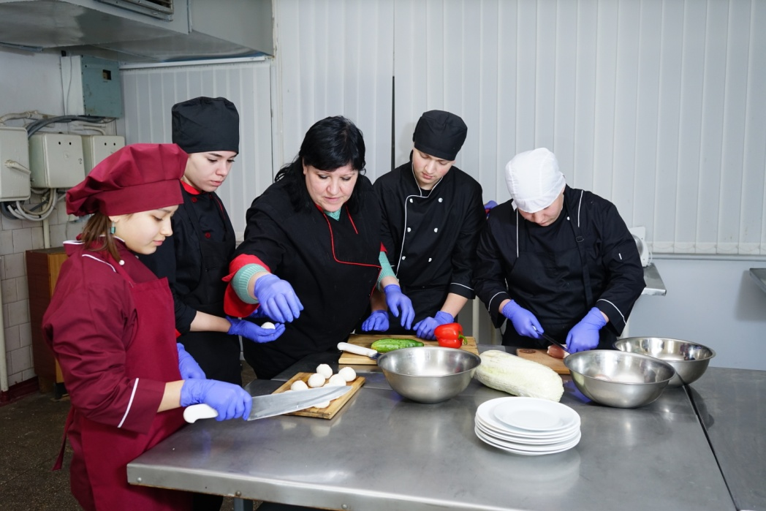
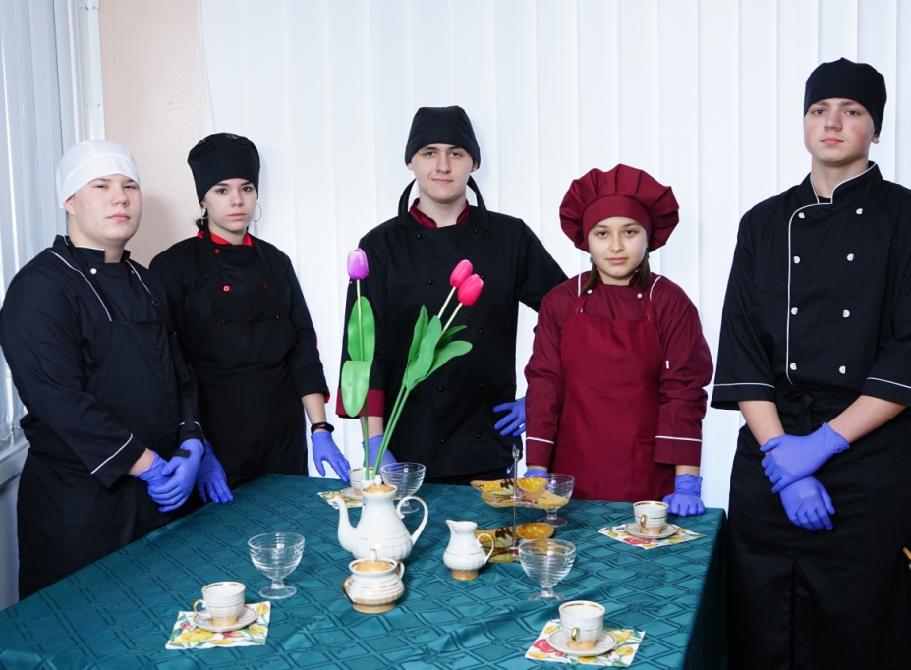
ХАРЧОВІ ТЕХНОЛОГІЇ
Термін навчання
Денна форма: на базі 11 кл. – 2,5 р.
на базі 9 кл. – 3,5 р.
Notes:
Оригинальные шаблоны для презентаций: https://presentation-creation.ru/powerpoint-templates.html
Бесплатно и без регистрации.

Slide 14
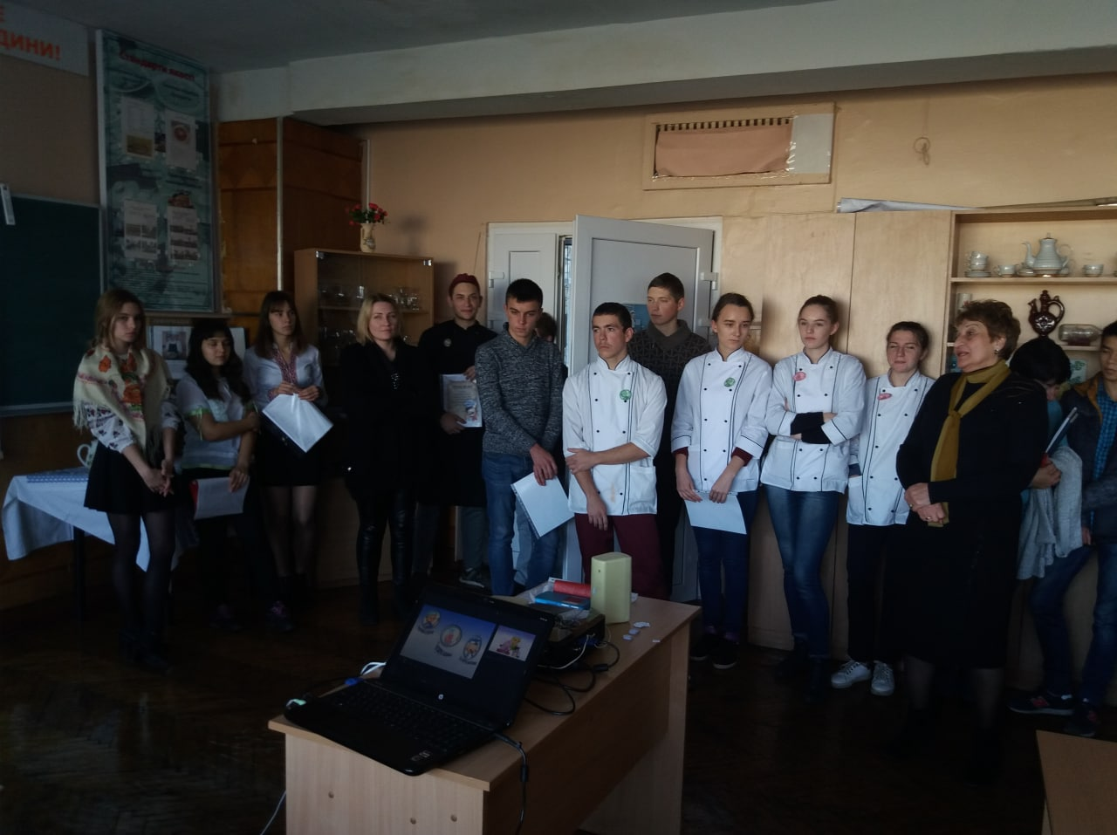
Освітньо-професійний ступінь – фаховий молодший бакалавр
Галузь знань
18 Виробництво технологій
Спеціальність
181 «Харчові технології»

Slide 15
Харчові технології – дана спеціальність припаде до душі хто бажає засвоїти теоретичні основи харчових технологій, сучасні технології харчової промисловості, методи мікробіологічного, хіміко-технологічного контролю сировини, напівпродуктів і готової продукції харчової промисловості, необхідні знання для ведення технологічних процесів одержання харчових продуктів,

Slide 16
Диплом з цієї спеціальності дає право працювати:
Технік-лаборант;
Інспектор з контролю якості продукції;
Технік-технолог з технології харчування;
Завідувач підприємства громадського харчування;
Керуючий рестораном (кафе, їдальнею і т.ін.);
Менеджери (управителі) в закладах ресторанного господарства;
Кухар;
Кухар дитячого харчування;
Виробник харчових напівфабрикатів;
Шеф-кухар;
Офіціант;
Метрдотель;
Бармен;
Майстер ресторанного обслуговування

Slide 17
Ласкаво просимо до набуття високого професіоналізму у галузі
СФЕРА ОБСЛУГОВУВАННЯ.
Вдосконалення навиків володіння іноземними мовами та отримання найкращого досвіду професійного спілкування й співробітництва!
Ваші мрії у нас стають реальними!

Slide 18
Адреса коледжу:
м. Дніпро, вул. Трудові резерви, 4
Проїзд:
Маршрутне таксі № 60, 109 – Залізничний вокзал до зупинки «Коледж»
Тролейбус № 21 від Соборної площі до зупинки «Вулиця Трудові резерви»
Адреса сайту коледжу
https://dtrek.dp.ua/

Slide 19
Контакти
0509659206 – Чернишова Олена Володимирівна
(голова циклової комісії Сфера обслуговування)
0678951385 – Бойко Тетяна Вікторівна
(викладач спецдисциплін)
0503665282 - Ейхман Олена Анатоліївна
(завідуюча відділення Сфери обслуговування)
Телефон для довідок:
0968044333
0567209231

